Slide 1
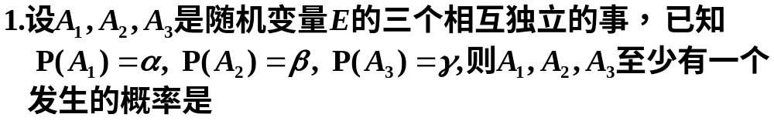

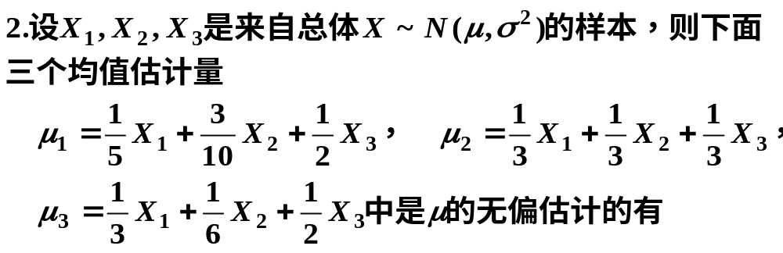

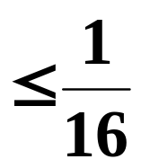

概率统计模拟题05
一、填空题
.
.
3.随机变量X 满足：E(X)=μ，D(X)=σ²,则由切比雪夫
不等式有 .

Slide 2
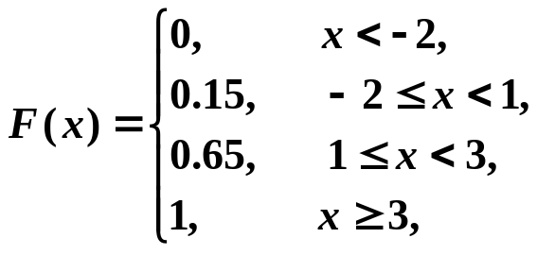
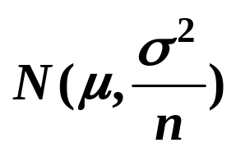
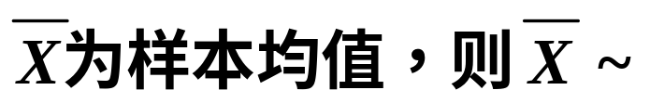
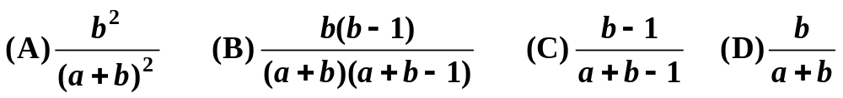
4. 设离散型随机变量X的分布律为
X -2 1 3
p_{k} 0.15 0.5 0.35
则X的分布函数为 .
5.设X₁, X₂, … , X_{n}是来自总体X~N(μ, σ²) 的样本,
.
二、选择题
1.设袋中有a只黑球，b只白球，每次从中取出一球，取后不放回，从中取两次，则第二次取出白球的概率为（ ）
D

Slide 3
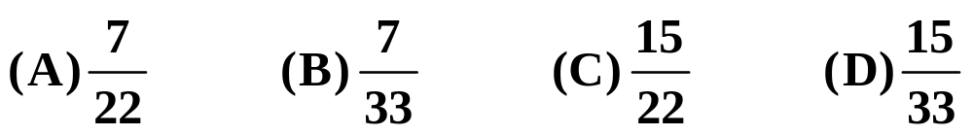
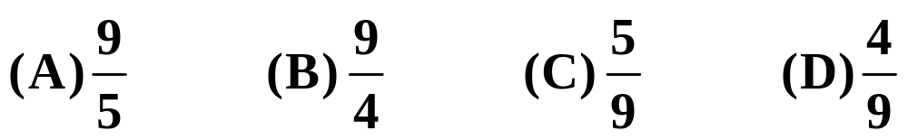
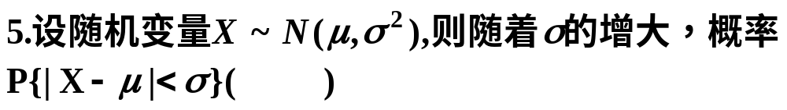
Y X 0 2
0 k 5/33
1 5/33 1/66
2.设(X,Y)的分布律为
则k=( )
C
X -1 0 1 2
p_{k} 1/8 1/4 1/2 1/8
3.设X的分布律为
则E(2X+1)=( )
B
B
C

Slide 4
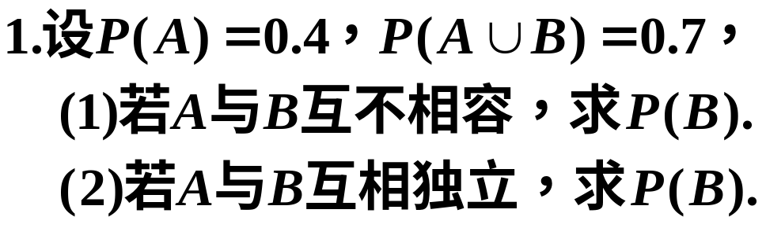
三、解答题
0.3
0.5
2. 设有两台机床加工同样的零件，第一台机床出废品的概率为0.03，第二台机床出废品的概率为0.02.加工出来的零件混放在一起，并且已知第一台机床加工的零件与第二台机床加工零件的数目比为2:1.
(1)求任取一件零件是废品的概率；
(2) 若任取的一件零件经检查后发现是废品，则它是第二台机床加工的概率.
0.0267
0.25

Slide 5
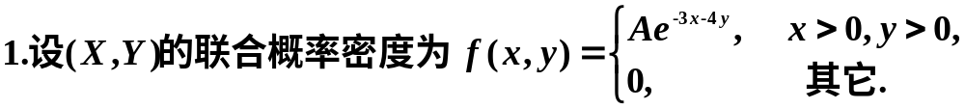
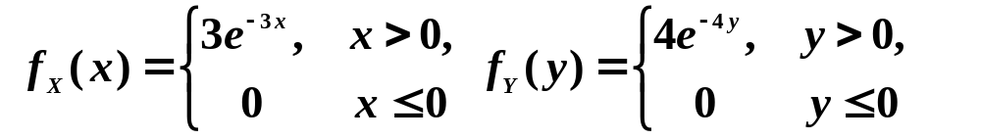
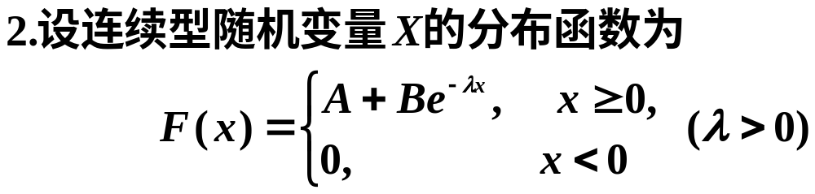
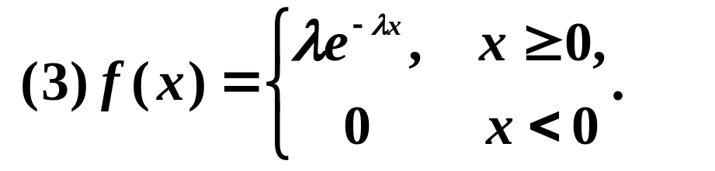
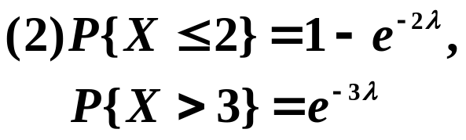
四、解答题
A=12
X与Y相互独立.
A=1,B= -1

Slide 6
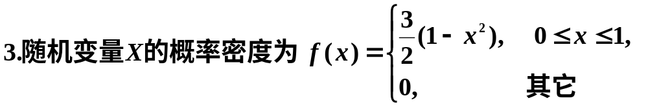

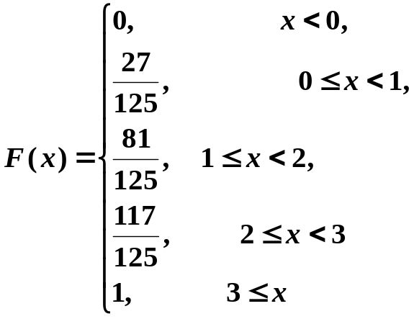
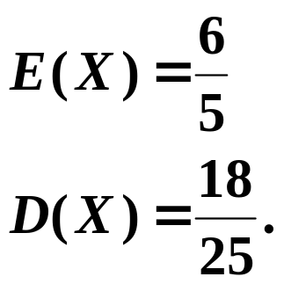
3/8, 19/320
五、从学校乘汽车到火车站的途中有3个交通岗，假设在各个交通岗遇到红灯的事件是相互独立的，并且概率都是2/5.设X为途中遇到红灯的次数，求X的分布律、分布函数，数学期望和方差.
答
X 0 1 2 3
p_{k} 27/125 54/125 36/125 8/125

Slide 7
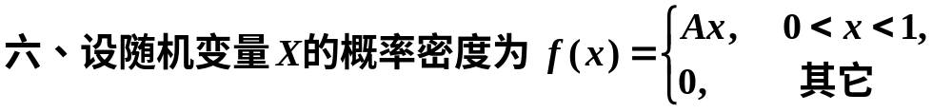
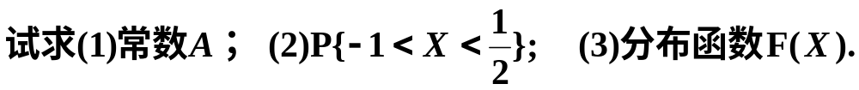
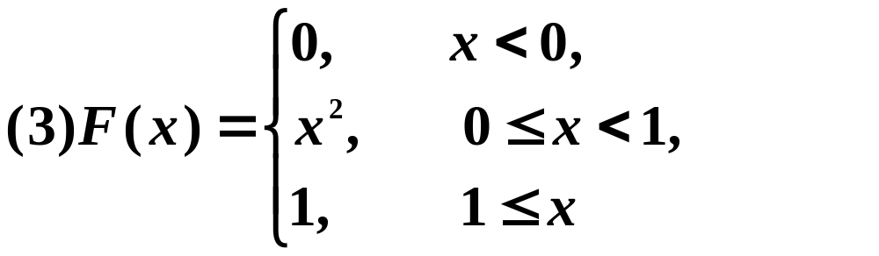
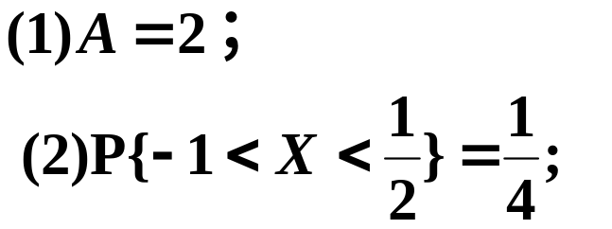
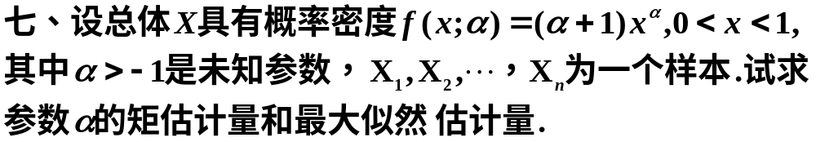
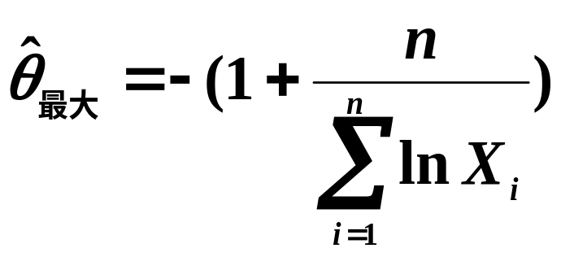
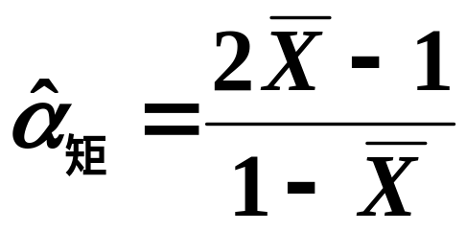
答
解答

Slide 8
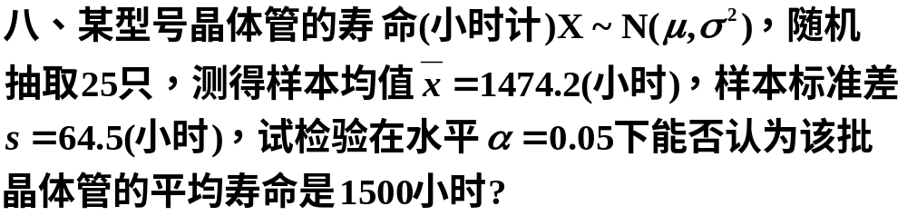
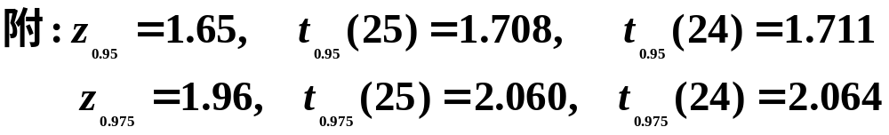
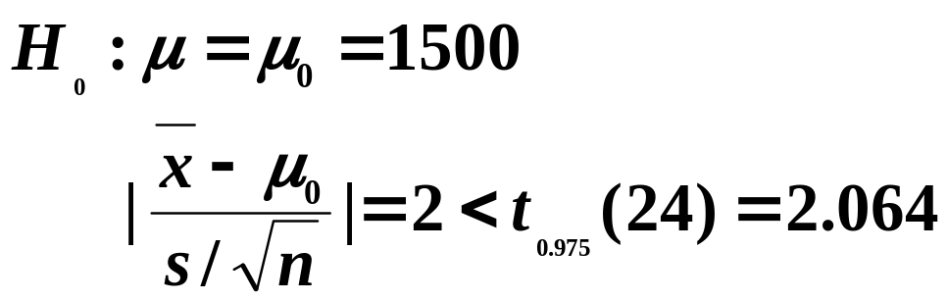
解答

